Slide 1
Section 1: Create a mesh
For the OpenFOAM simulation

Slide 2
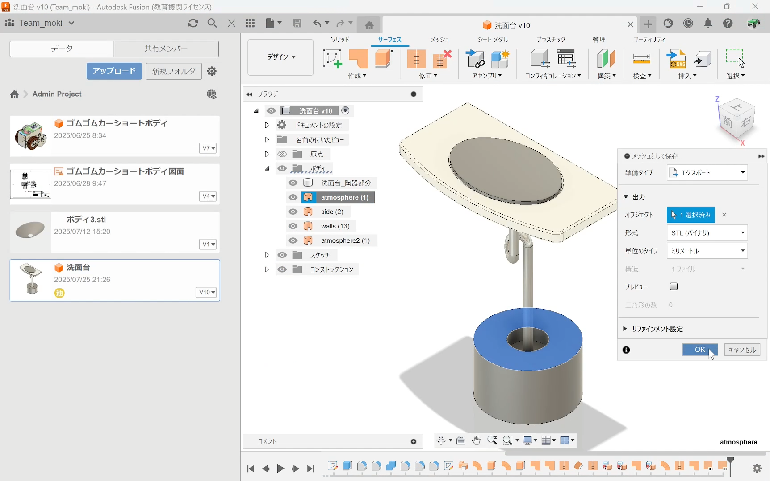
Launch Fusion 360 and extract surfaces
① 右クリックし、
「メッシュを保存」
を選択
②

Slide 3
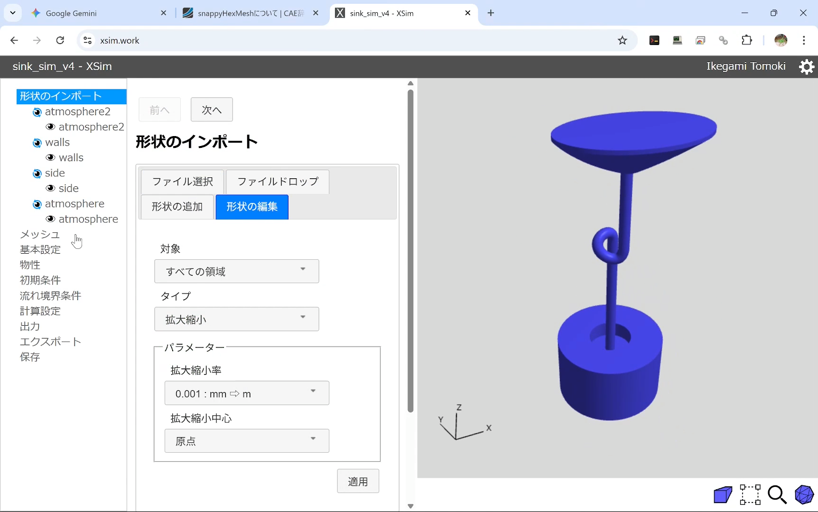
Launch Fusion 360 and extract surfaces
①
②

Slide 4
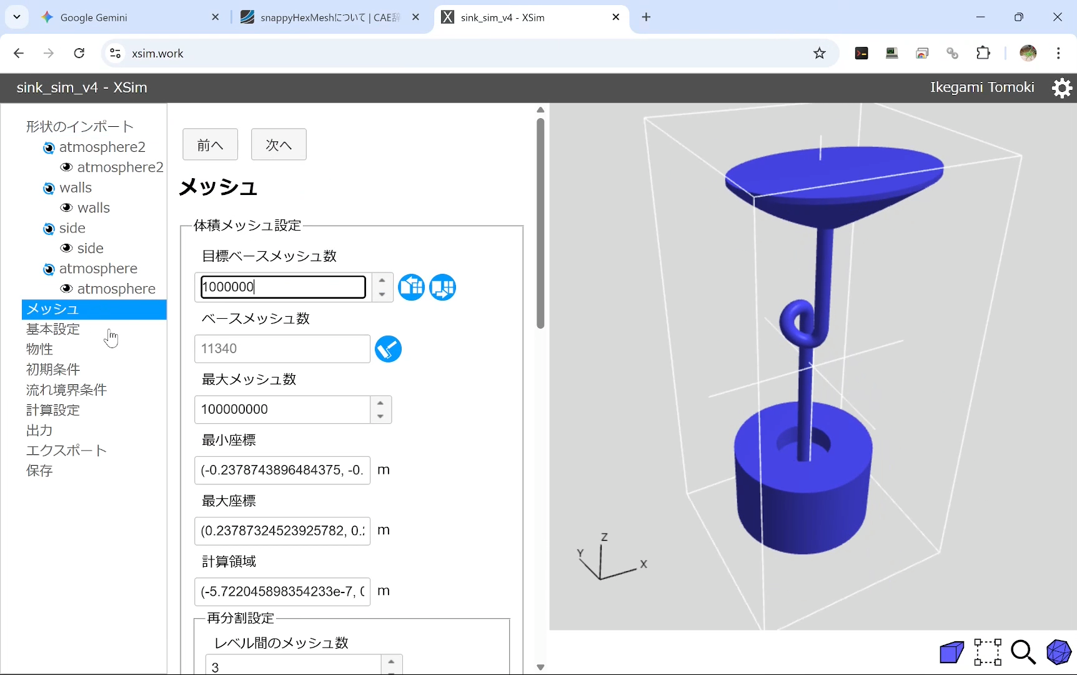
Mesh settings

Slide 5
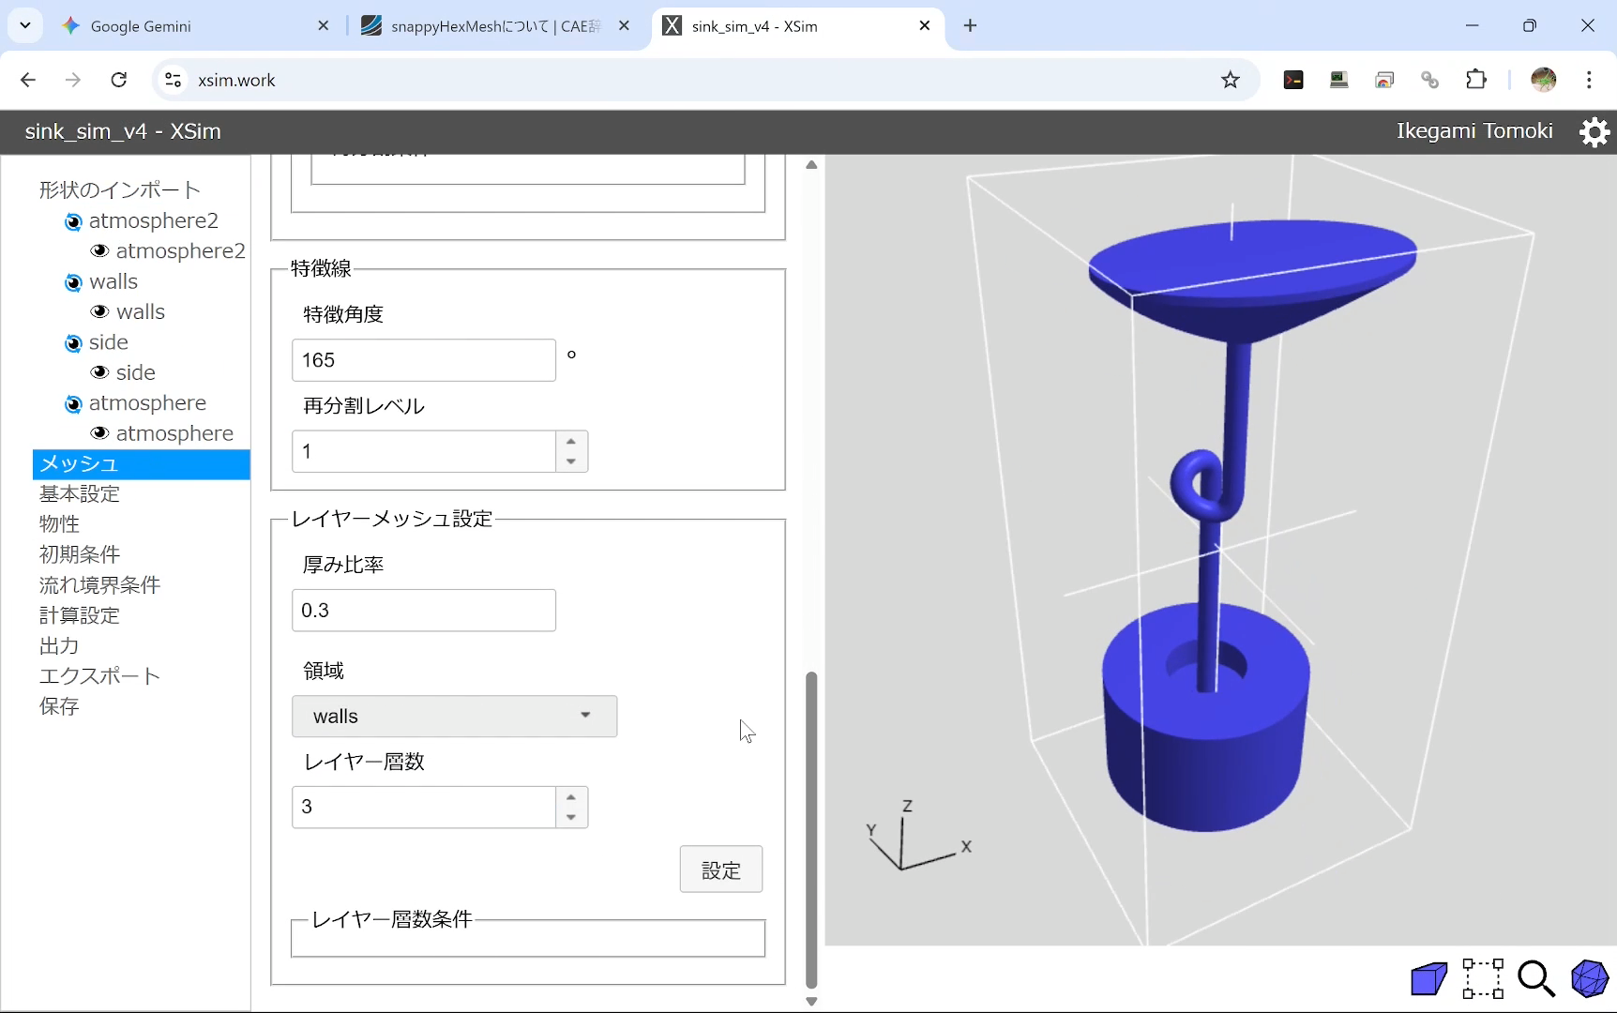
Set the layer mesh
①
②
③

Slide 6
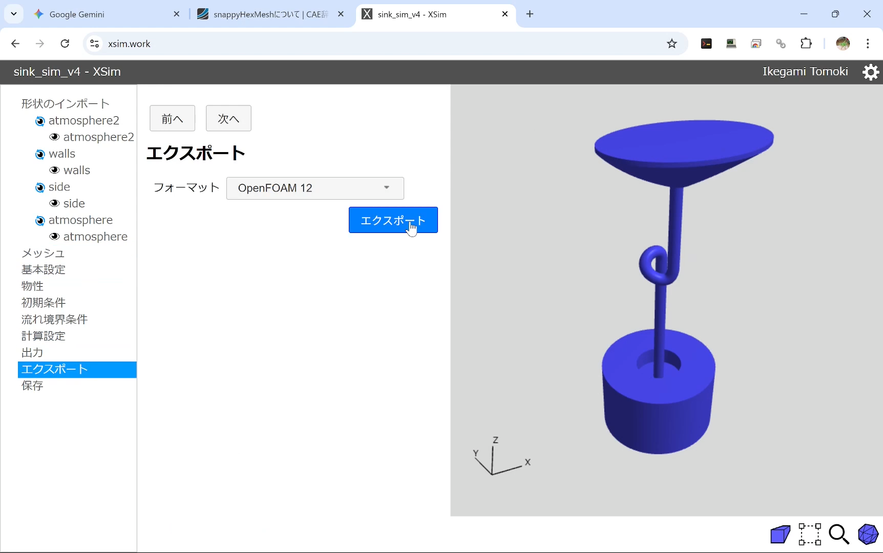
Save as the case file
①
②

Slide 7
Section 2: Simulation preparation
For the OpenFOAM simulation

Slide 8
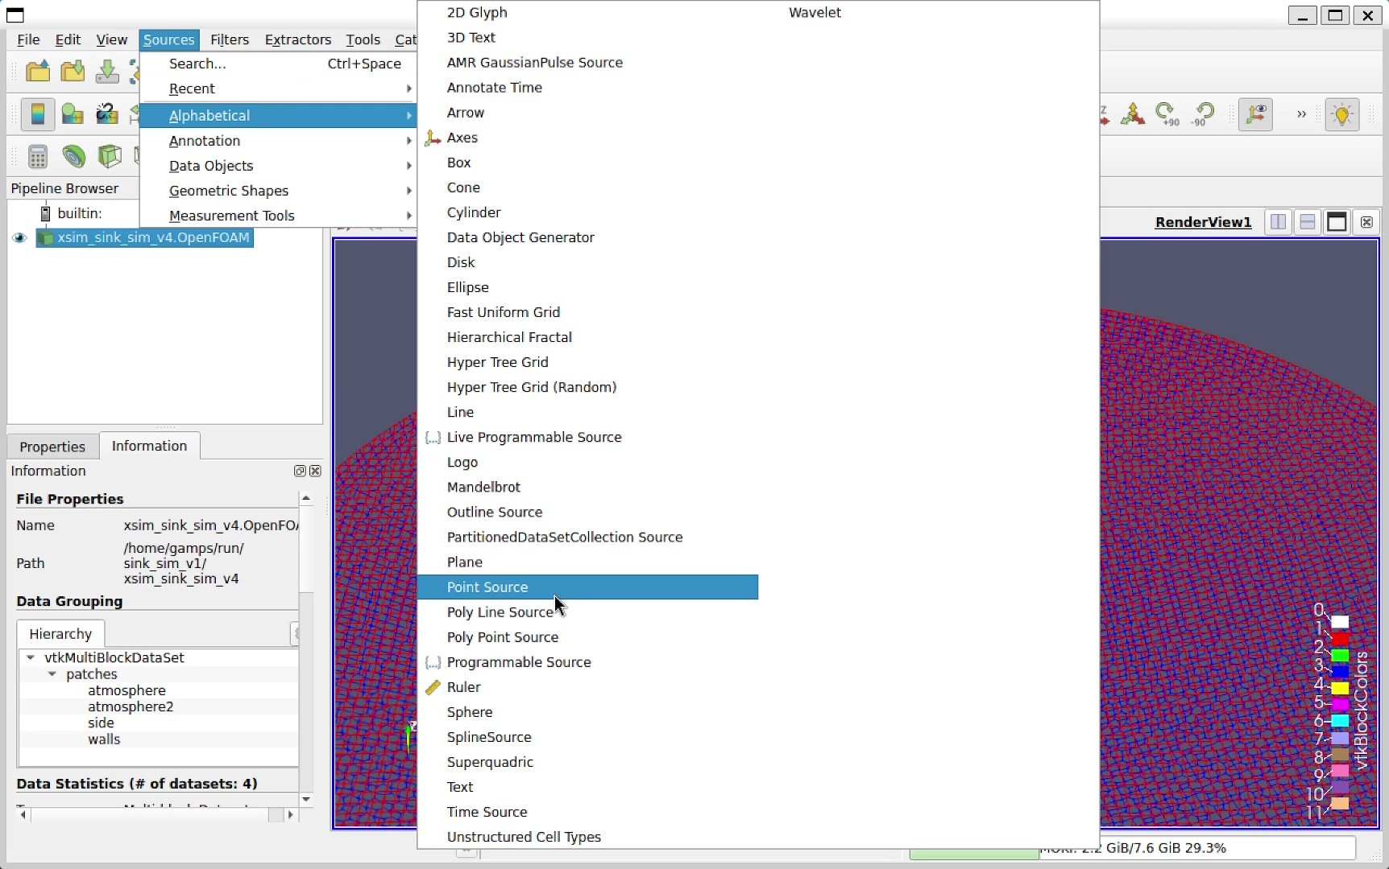
Add a point source to check the location
①
②
③

Slide 9
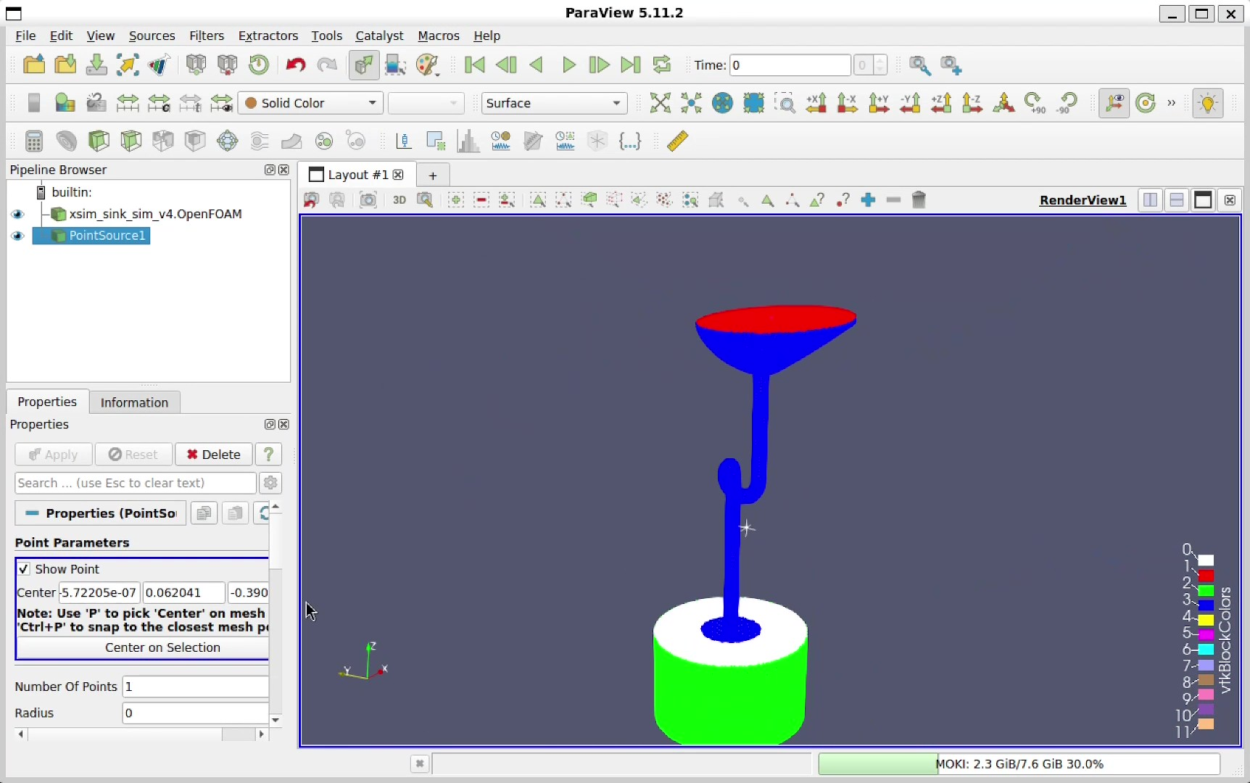
Add a point source to check the location
Point Souce
(計算領域外)
locationInMeshの座標値
×不適切

Slide 10
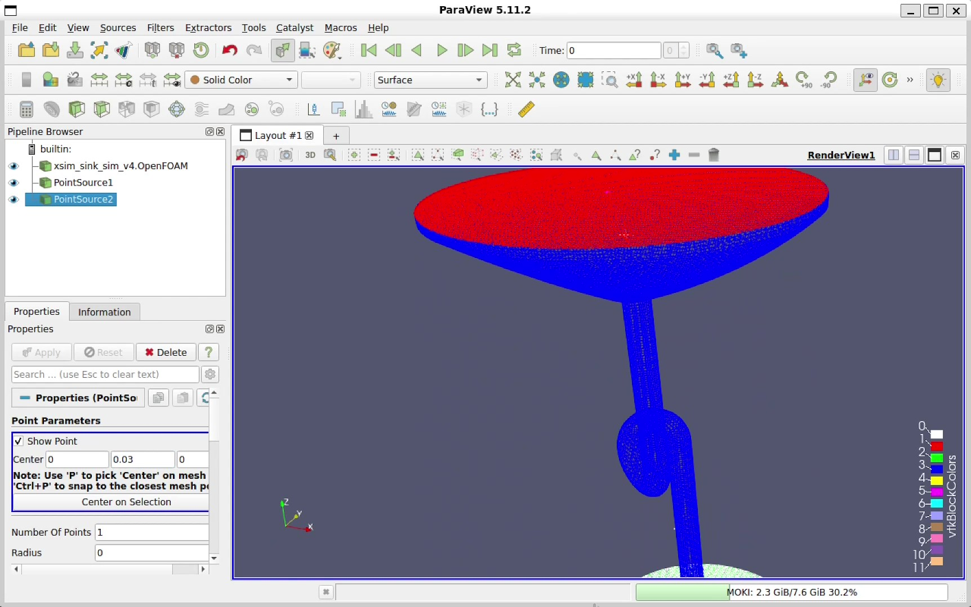
Add a point source to check the location
Point Souce
(計算領域内)
◎適切
locationInMeshの座標値

Slide 11
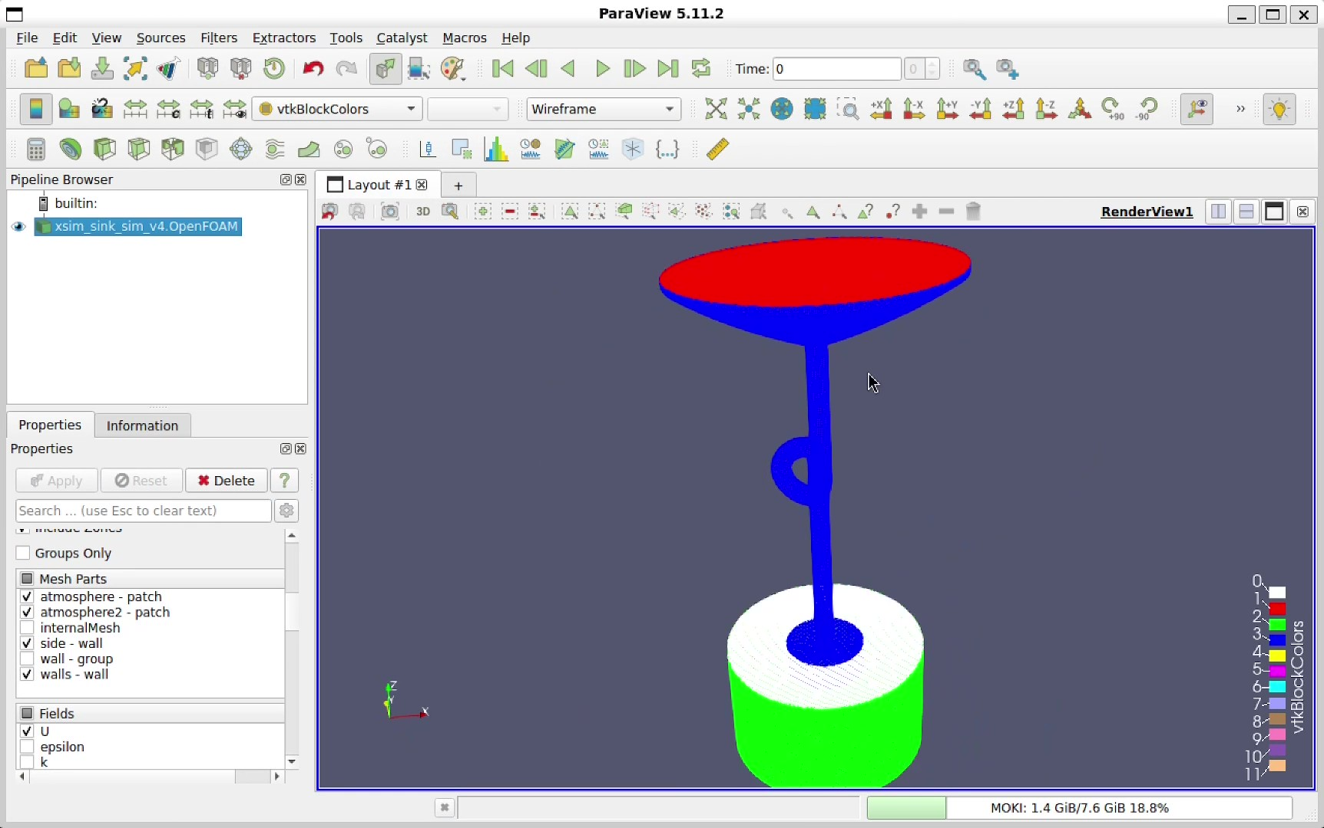
Meshing succeded!
「DefaultFaces」が無い」
（メッシング成功）

Slide 12
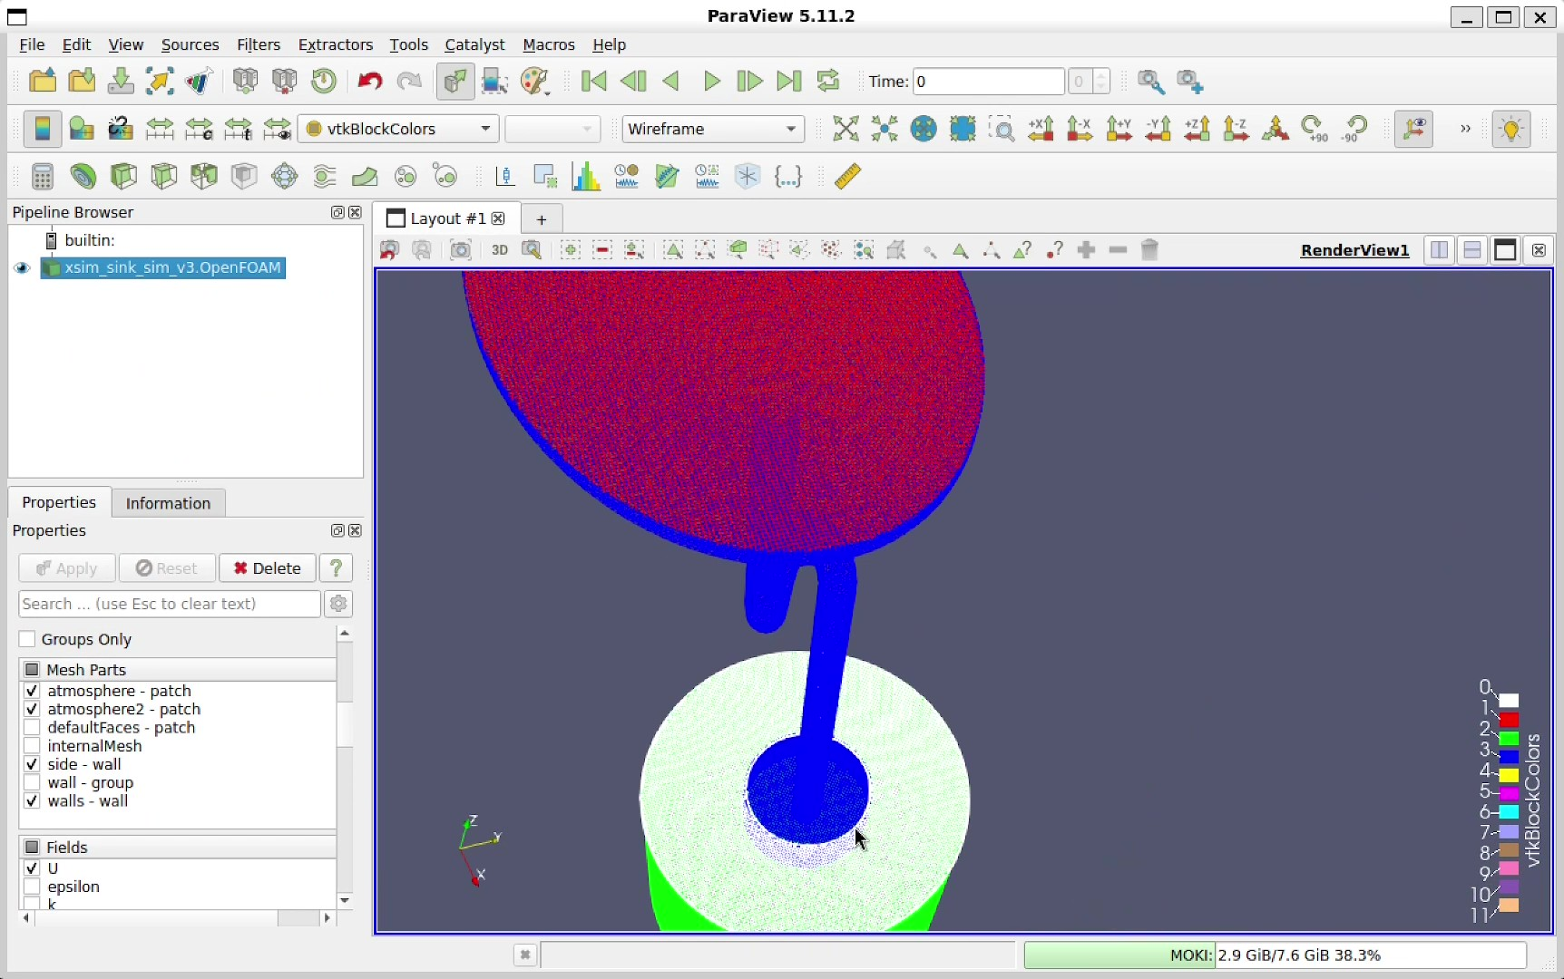
Failed meshing example
「DefaultFaces」が存在」
（メッシング失敗）

Slide 13
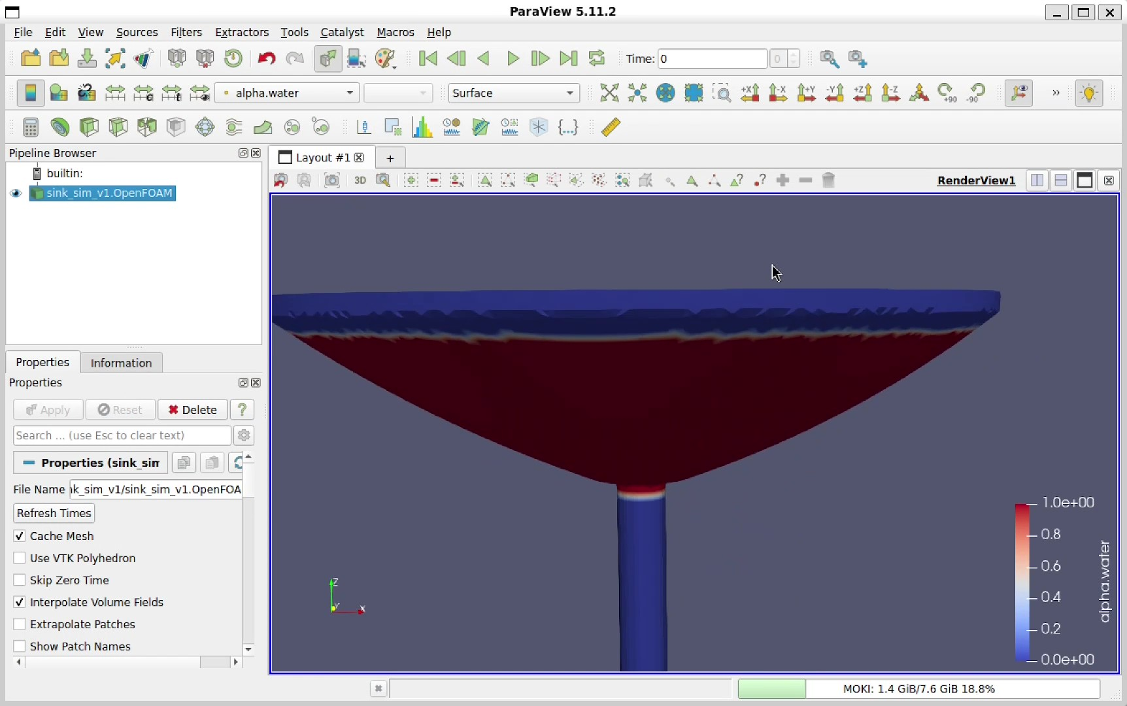
Set the water field

